Slide 1

CDO
Eike Stepper
stepper@esc-net.de
http://www.esc-net.de
http://thegordian.blogspot.com
Berlin, Germany
for Application Programmers
EclipseCon Europe, 27.10.2016, Ludwigsburg

Slide 2
Topics
Multiple threads that cooperate well when modifying and viewing my model
Real data are orders of magnitude larger than the sample data
Store this data and even broadcast changes to the other users
Prevent multiple users from accidentally modifying the same object

Slide 3
Create model

Slide 4
EMF Application
EMF Application
EMF Application
Model Repository

Slide 5
Modify
EMF Application
EMF Application
EMF Application
Model Repository

Slide 6
EMF Application
Commit
EMF Application
EMF Application
Model Repository

Slide 7
EMF Application
EMF Application
EMF Application
Invalidate
Model Repository

Slide 8
EMF Application
EMF Application
EMF Application
Invalidate
Model Repository

Slide 9
EMF Application
EMF Application
EMF Application
Load
Model Repository

Slide 10
EMF Application
EMF Application
EMF Application
Load
Model Repository

Slide 11
EMF Application
Model Repository

Slide 12
EMF Application
Model Repository
v1
v1
v1

Slide 13
EMF Application
Model Repository
v1
v1
v1
v1
v1
v1

Slide 14
EMF Application
Model Repository
v1
v2
v1
v2
v1
v1

Slide 15
EMF Application
Model Repository
v1
v3
v2
v3
v2
v1

Slide 16
EMF Application
Model Repository
v2
v4
v3
v4
v2
v1

Slide 17
EMF Application
Auditing
Model Repository

Slide 18
EMF Application
Auditing
Model Repository
v1
v1
v1

Slide 19
EMF Application
Auditing
Model Repository
v1
v1
v1
v1
v1
v1

Slide 20
EMF Application
Auditing
Model Repository
v2
v2
v1
v1
v1
v1
v1
v1

Slide 21
EMF Application
Auditing
Model Repository
v3
v3
v2
v2
v2
v2
v1
v1
v1
v1
v1
v1

Slide 22
EMF Application
Auditing
Model Repository
v4
v4
v3
v3
v3
v2
v2
v2
v2
v2
v1
v1
v1
v1
v1
v1

Slide 23
EMF Application
Auditing
Branching
Model Repository
v4
v4
v3
v3
v3
v2
v2
v2
v2
v2
v1
v1
v1
v1
v1
v1

Slide 24
EMF Application
Auditing
Branching
Model Repository
v4
v4
v4
v4
v3
v3
v3
v3
v3
v3
v2
v2
v2
v2
v2
v2
v2
v2
v2
v2
v1
v1
v1
v1
v1
v1
v1
v1
v1
v1
v1
v1

Slide 25
EMF Application
Auditing
Branching
Model Repository
v4
v4
v4
v4
v4
v4
v4
v4
v3
v3
v3
v3
v3
v3
v3
v3
v3
v3
v3
v3
v2
v2
v2
v2
v2
v2
v2
v2
v2
v2
v2
v2
v2
v2
v2
v2
v2
v2
v2
v2
v1
v1
v1
v1
v1
v1
v1
v1
v1
v1
v1
v1
v1
v1
v1
v1
v1
v1
v1
v1
v1
v1
v1
v1

Slide 26
EMF Application
Auditing
Branching
Model Repository
v4
v4
v4
v4
v4
v4
v4
v4
v4
v4
v4
v4
v3
v3
v3
v3
v3
v3
v3
v3
v3
v3
v3
v3
v3
v3
v3
v3
v3
v3
v2
v2
v2
v2
v2
v2
v2
v2
v2
v2
v2
v2
v2
v2
v2
v2
v2
v2
v2
v2
v2
v2
v2
v2
v2
v2
v2
v2
v2
v2
v1
v1
v1
v1
v1
v1
v1
v1
v1
v1
v1
v1
v1
v1
v1
v1
v1
v1
v1
v1
v1
v1
v1
v1
v1
v1
v1
v1
v1
v1
v1
v1
v1
v1
v1
v1

Slide 27
CDORevision
Revision Data
EClass
CDOID
CDOBranch
int
long
long
eClass
id
branch
version
created
revised
CDOID resourceID
CDOID containerID
int containerFeature
Object[] values
v4

Slide 28
Session
View
Audit
Transaction
View
Audit
Transaction
View
Audit
Transaction
1
1
1
v4
Package Registry
Revision Manager
1
Package Unit
1
1
2
2
3
3
4
v3
4
v3
v3
v3
v3
v3
Package Unit
v2
v2
v2
v2
v2
v2
v2
v2
v2
Package Unit
v1
v1
v1
v1
v1
v1
v1
v1
Package Unit
Protocol
1100101001110111010010011110101110101

Slide 29
BookImpl
1
Reflective Delegation
String title
int pages
Category category
Writer author
String title
int pages
Category category
Writer author
Root Extends Class

Slide 30
EObjectImpl
BookImpl
CDOObjectImpl

Slide 31
CDOObjectImpl
CDOID
CDORevision
CDOState
CDOView

Slide 32
P E R S I S T E N T
attach to TX
NEW
commit
commit
DIRTY
TRANSIENT
remote
invalidate
CLEAN
write
detach from TX
remote
invalidate
read
PROXY
CONFLICT
resolve
conflicts
rollback

Slide 33
InternalEObject
P E R S I S T E N T
InternalCDOObject
attach to view
NEW
commit
commit
DIRTY
TRANSIENT
remote
invalidate
CLEAN
write
detach from view
CDOObjectImpl
CDOLegacyAdapter
remote
invalidate
read
PROXY
CONFLICT
rollback
DynamicCDOObject
Generated Classes
Generated Classes

Slide 34
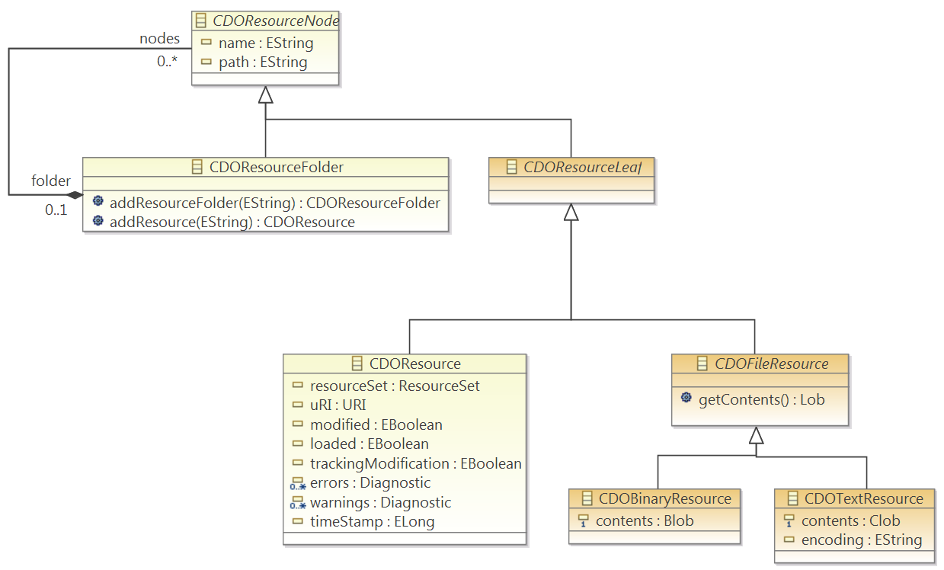

Slide 35
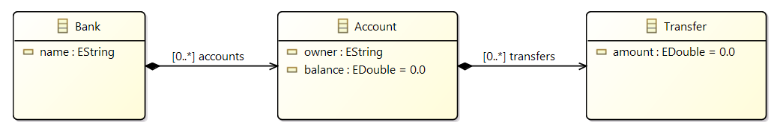
Demo Time

Slide 36
Thank You
Please evaluate this session…

